Slide 1

淘宝购物教程
李晓文
冯明发

Slide 2


淘宝教程
1
如何在淘宝上买到好东西
2
淘宝商品购买流程
3
淘宝防骗小技巧

Slide 3
如何在淘宝上买到好东西

Slide 4
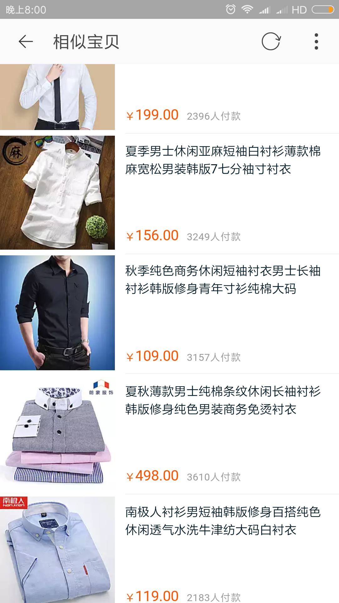
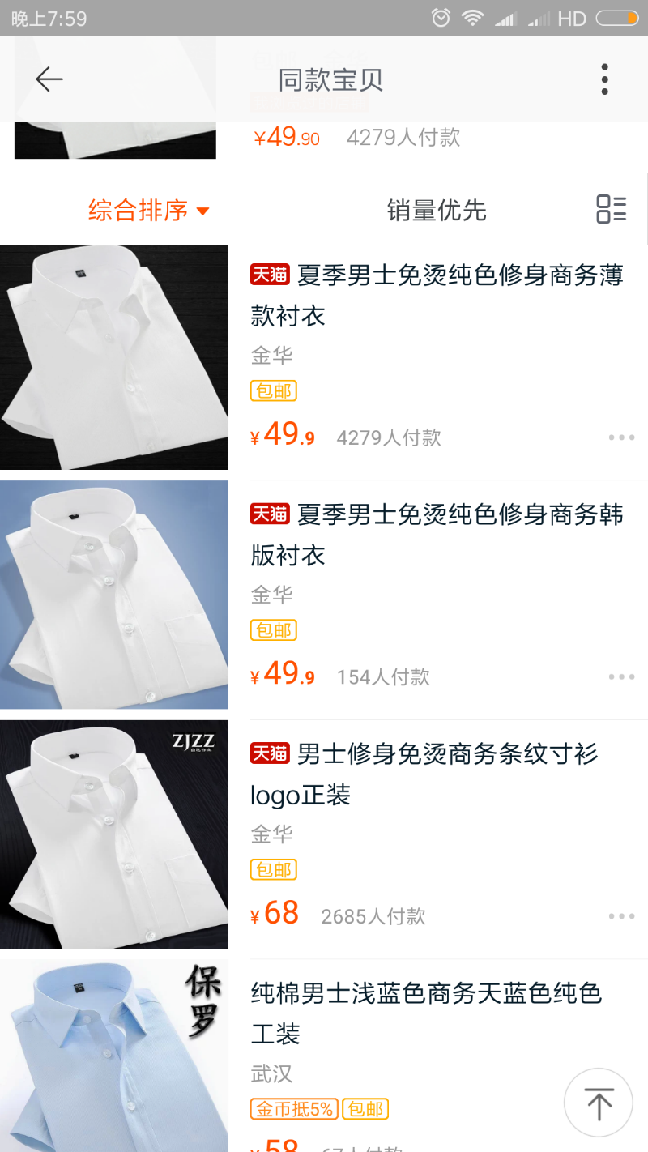
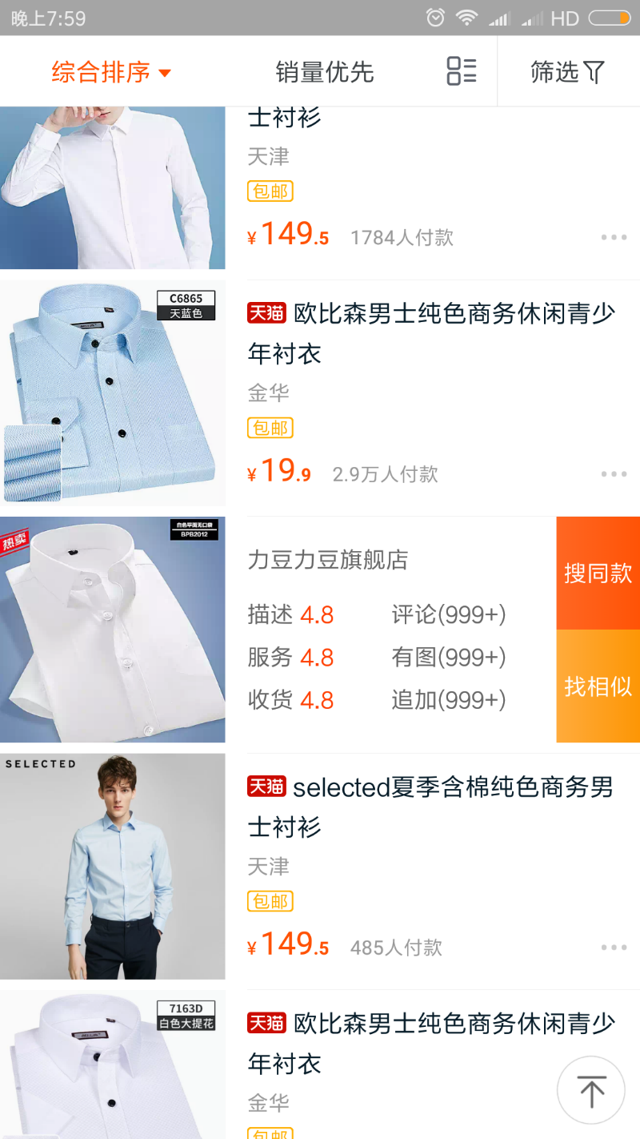
一、了解价格
选择自己心意的物品，选择“找同款，找相似”的字样，对比各个不同商铺的价格，让自己对价格有个了解。

Slide 5
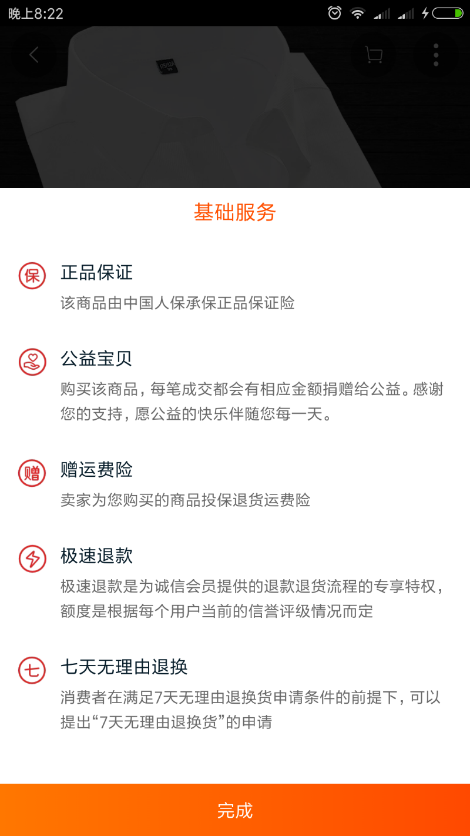
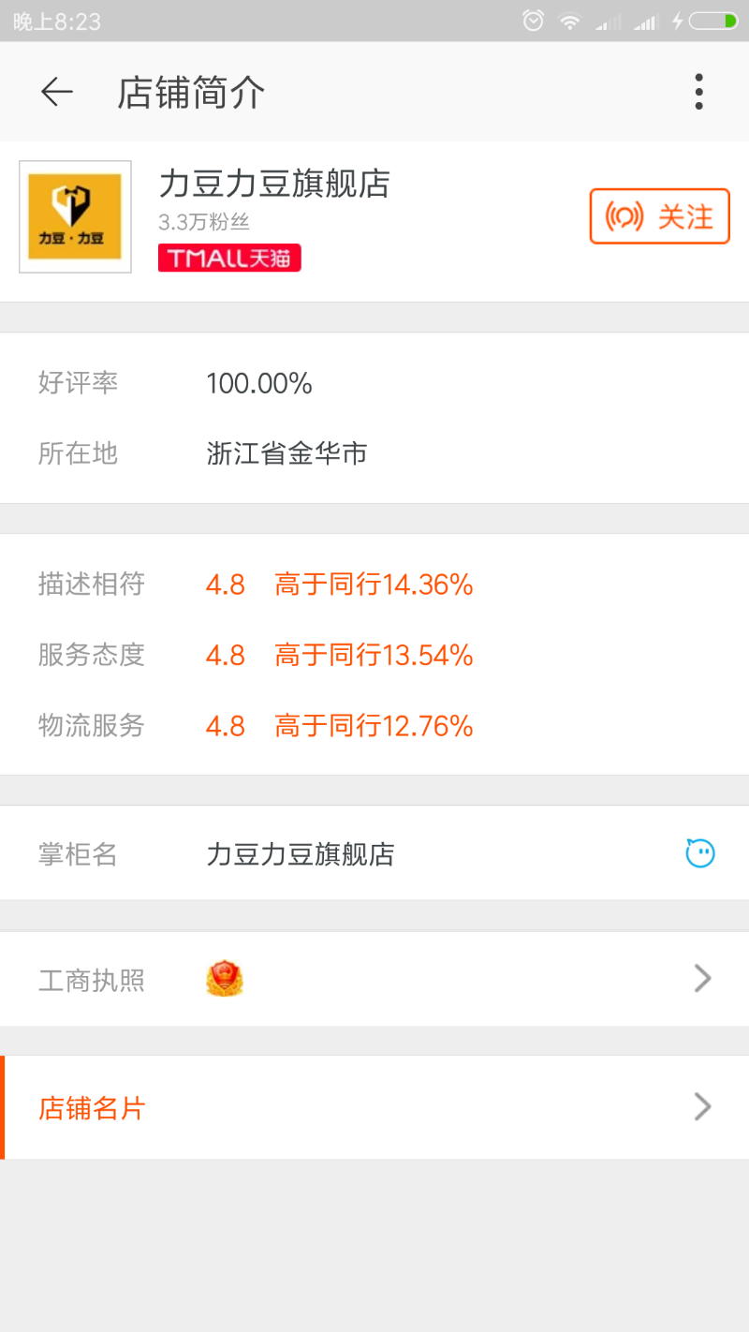
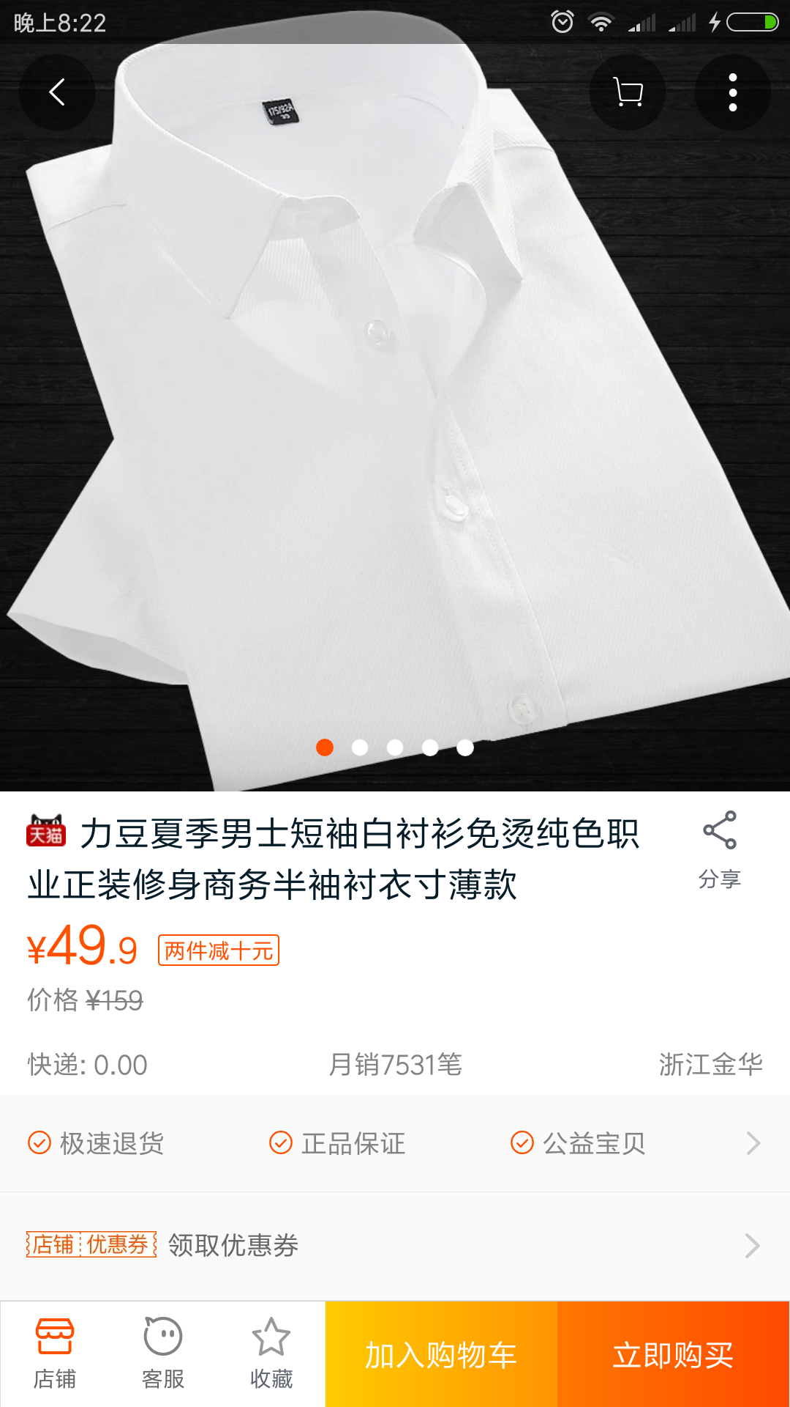
二、选择店铺，了解店铺基本情况
对比店铺的卖家信誉，热卖程度，价格，售后情况等，选择较好的商铺进入。进入店铺要查看是否有“包邮”、“7天退货”、“运险费”等信息。

Slide 6
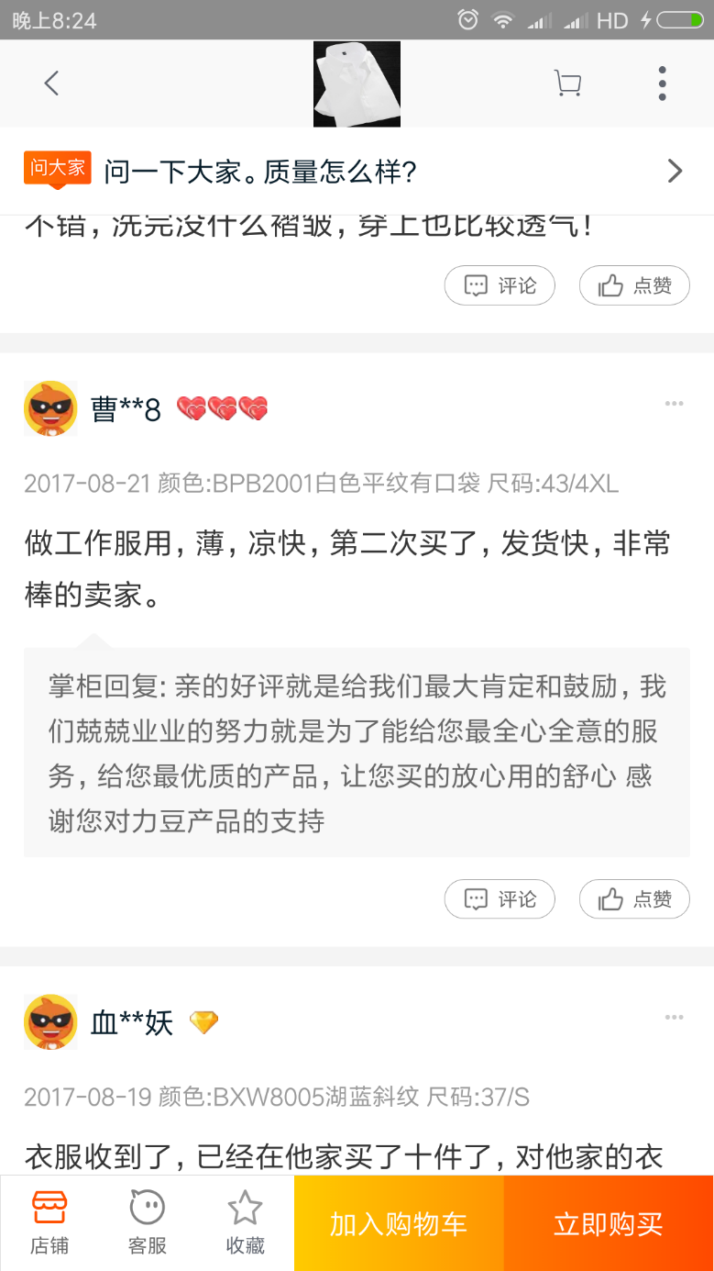
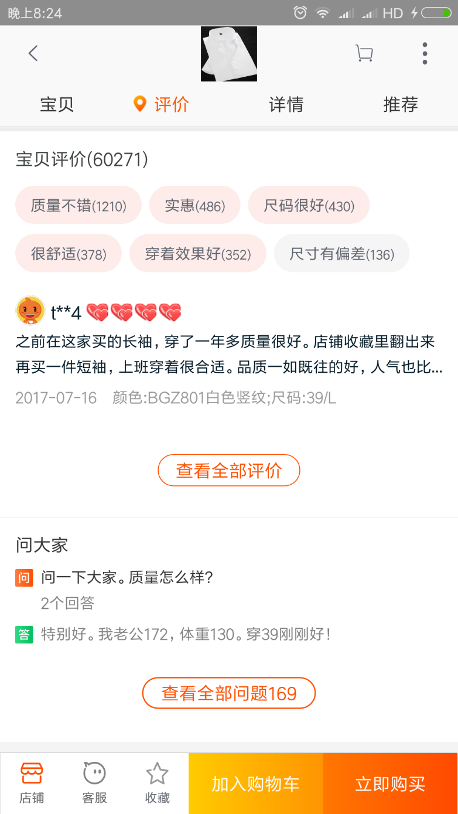
三、宝贝详情
1、尽量购买评分在4.7以上的商品。
2、看评论时选择“全部评价”、“问大家”等了解商品买家反馈情况，着重关注差评，了解商品的不足之处，自行判断。

Slide 7
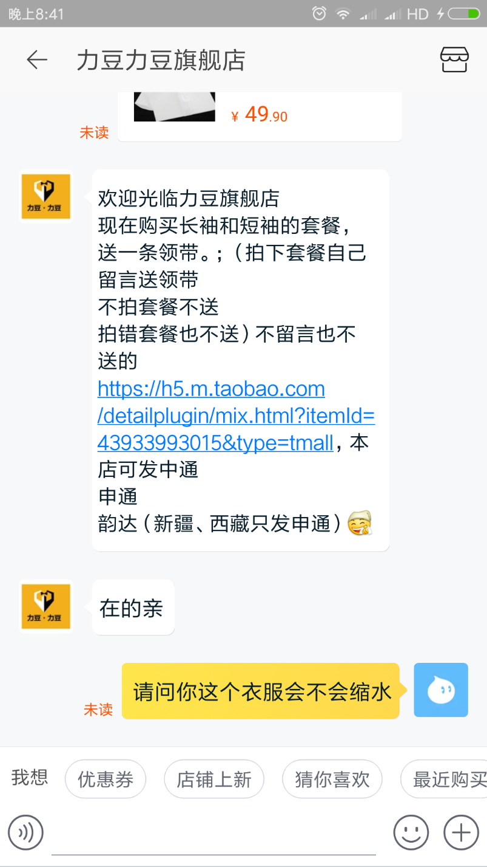
四、咨询卖家
询问卖家有关商品的信息，尤其要问卖家自己对商品的疑问，着重提出。

Slide 8
淘宝商品购买流程

Slide 9
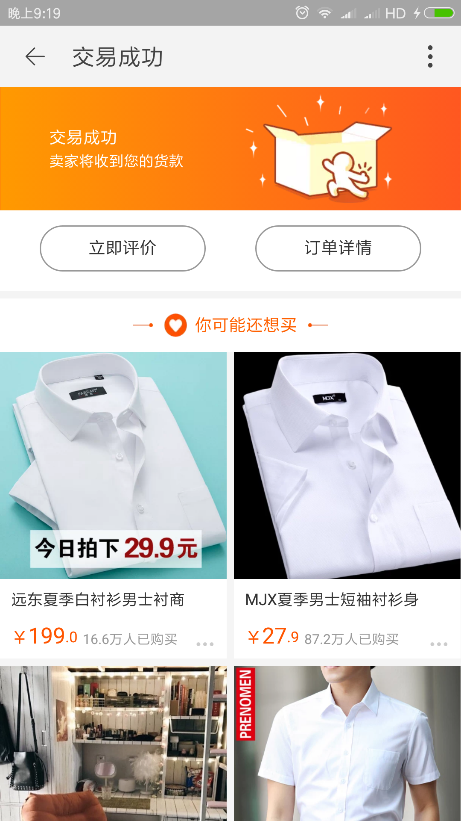
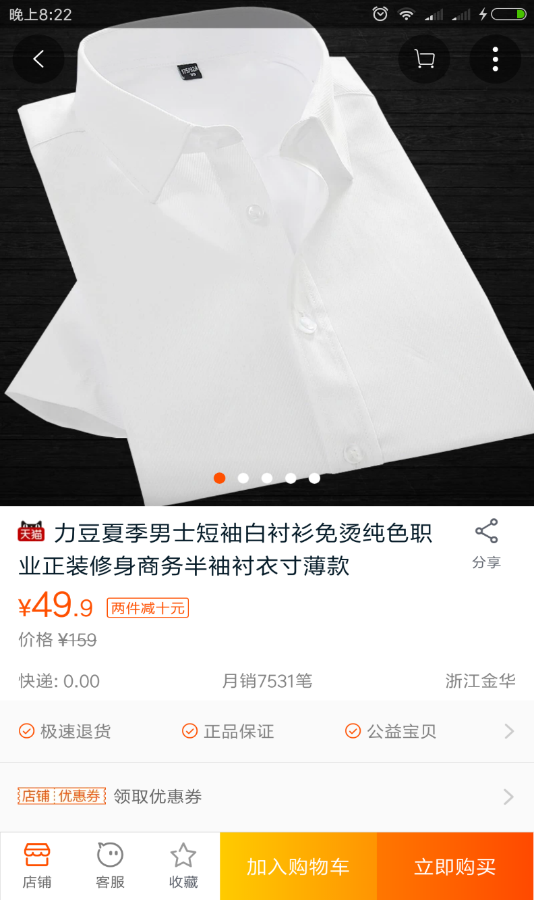
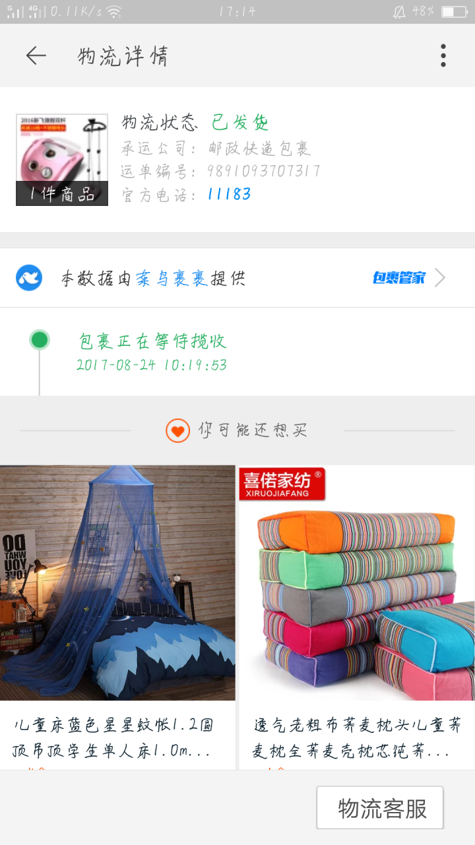
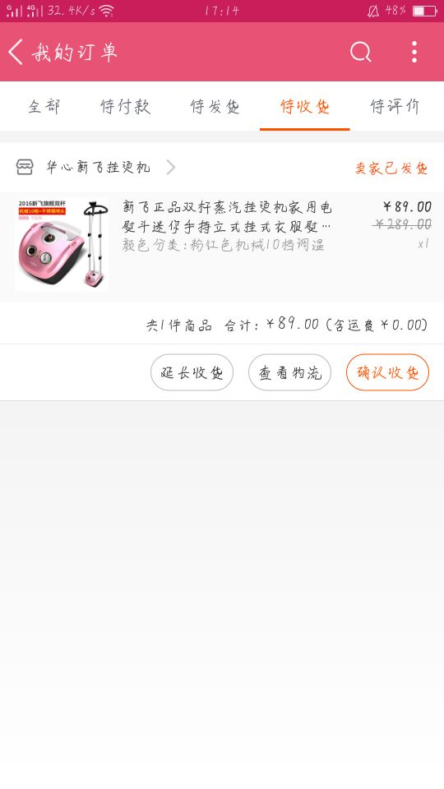
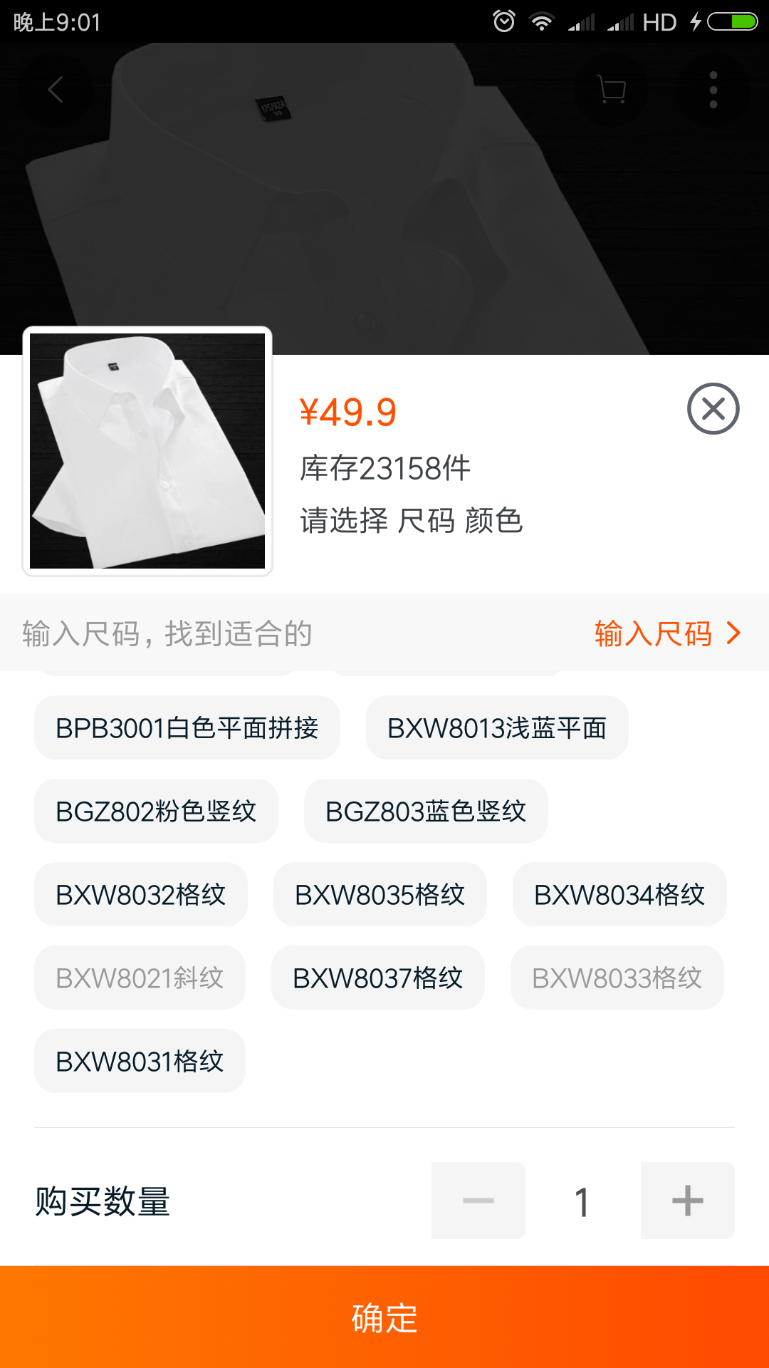
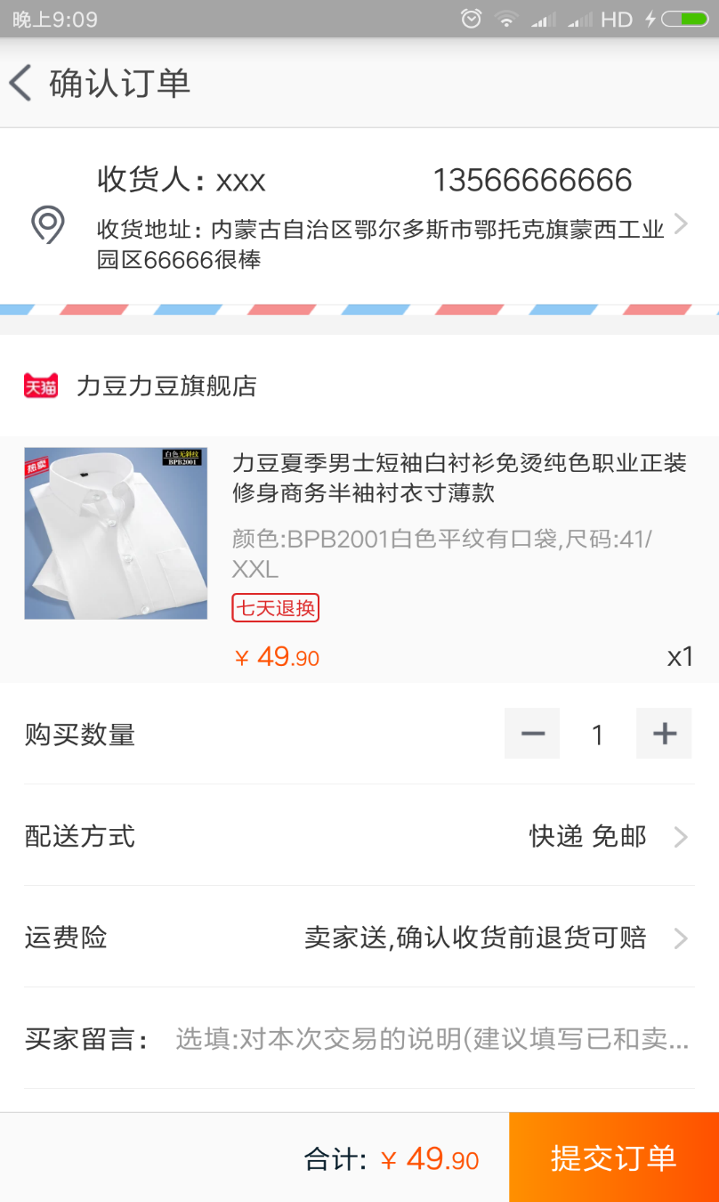
1、填写基本信息，必要时与卖家联系咨询，确认无误后点击“立刻购买”或“加入购物车”。
2、确认收货地址、购买数量、运送方式等要素，点击“确认无误，购买”。如果您选择了货到付款，点此查看如何使用。
3、进入“我的淘宝”—“我是买家”—“已买到的宝贝”页面查找到对应的交易记录，交易状态显示“等待买家付款”，该状态下卖家可以修改交易价格，待交易付款金额确认无误后，点击“付款”。
4、卖家发货后，待收到货物确认无误，点击确认收货。
5、输入支付密码，完成交易

Slide 10
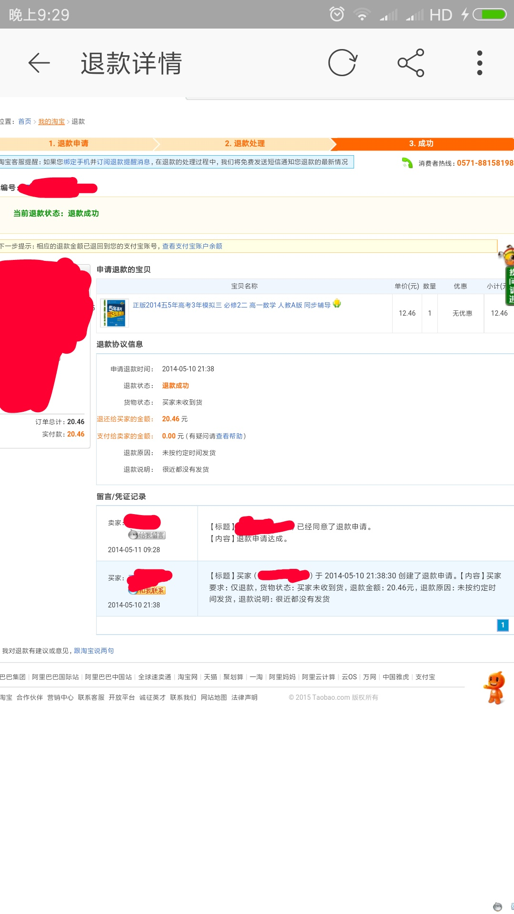
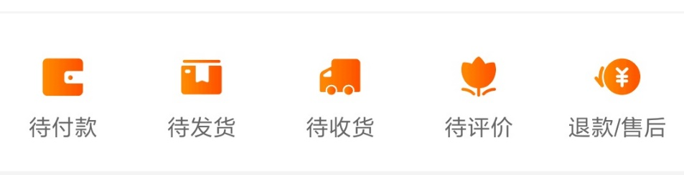
若商品存在质量问题或与描述不符，可以选择退货，具体操作为：点击退款/售后，点击想要退款的商品，按照退款申请-退款处理-退款成功的流程完成退款

Slide 11
淘宝防骗小技巧

Slide 12
1、关注目标卖家信用
2、淘宝上的低价物品尽量不要购买，如1000的苹果，300的显卡 等。
3、对于快递要当着快递公司的人的面打开包装如果不是你要的东西坚决不签收。
4、对拒用支付宝的卖家可以投诉。
5、没收到货坚决不能确认收货。

Slide 13
Faceu激萌使用教程

Slide 14
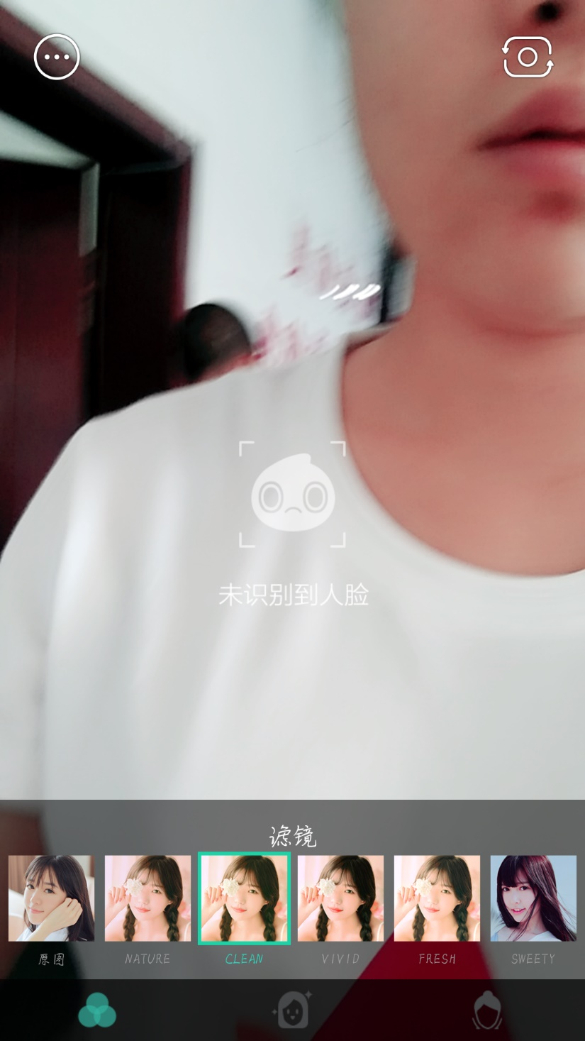
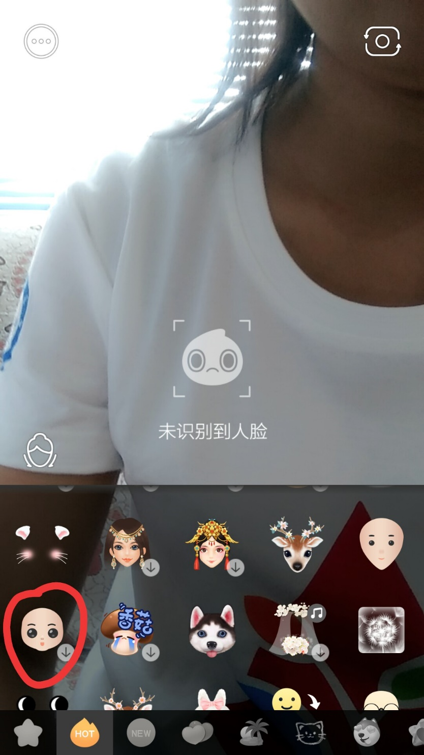
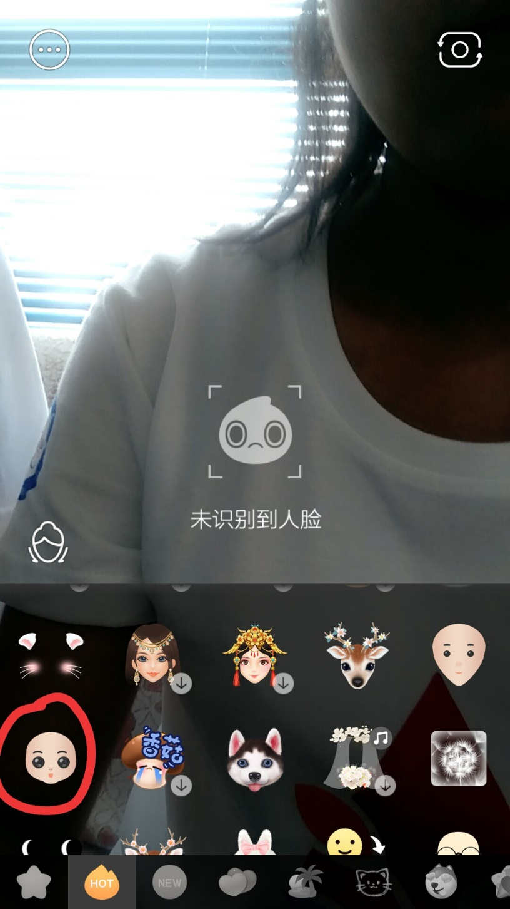
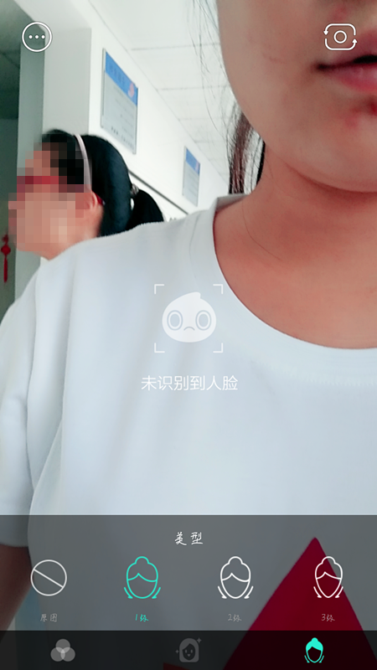
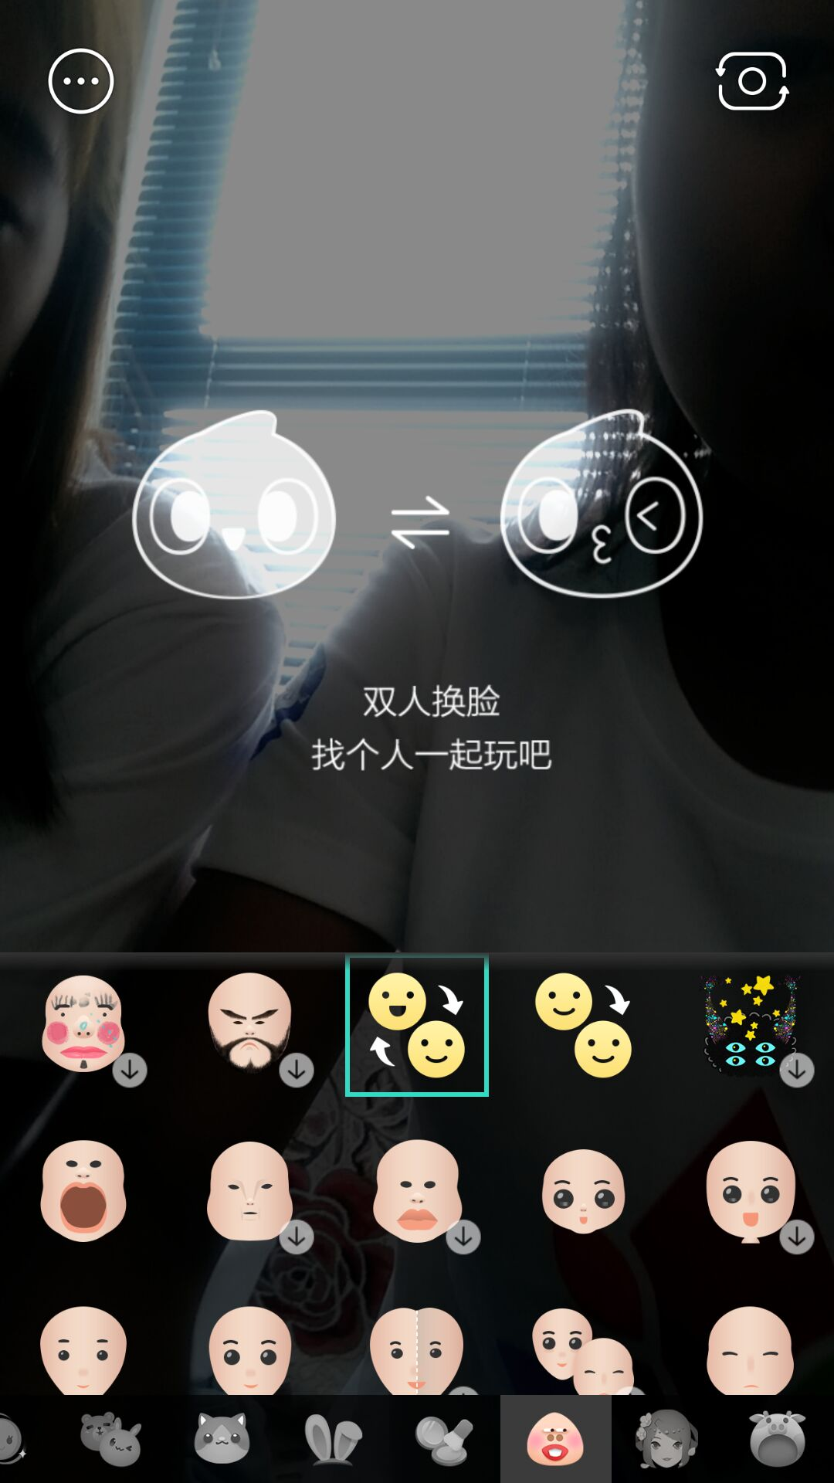
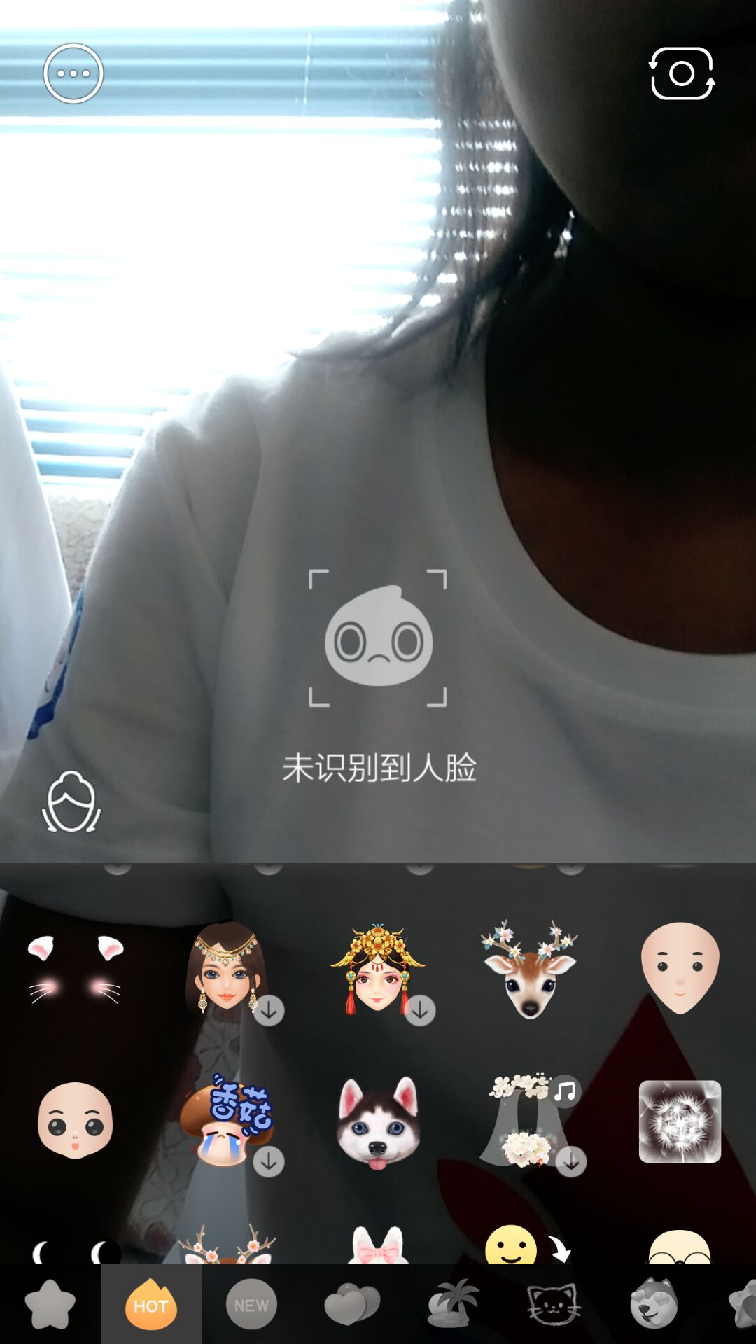
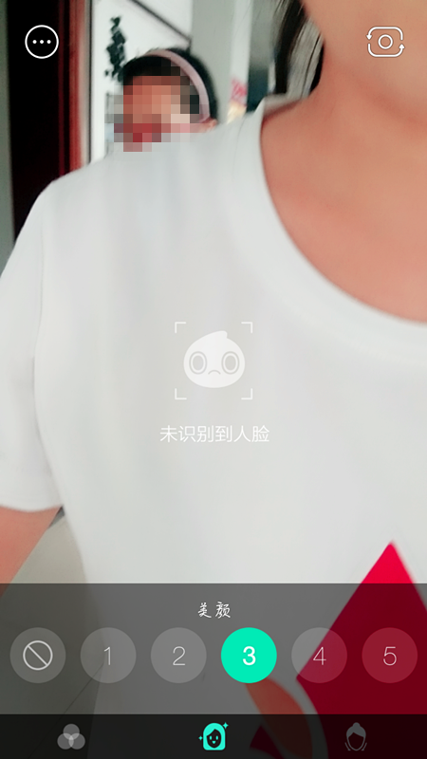

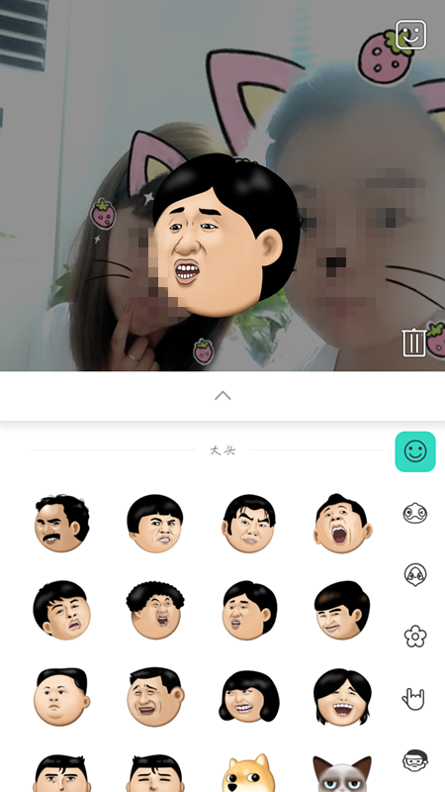

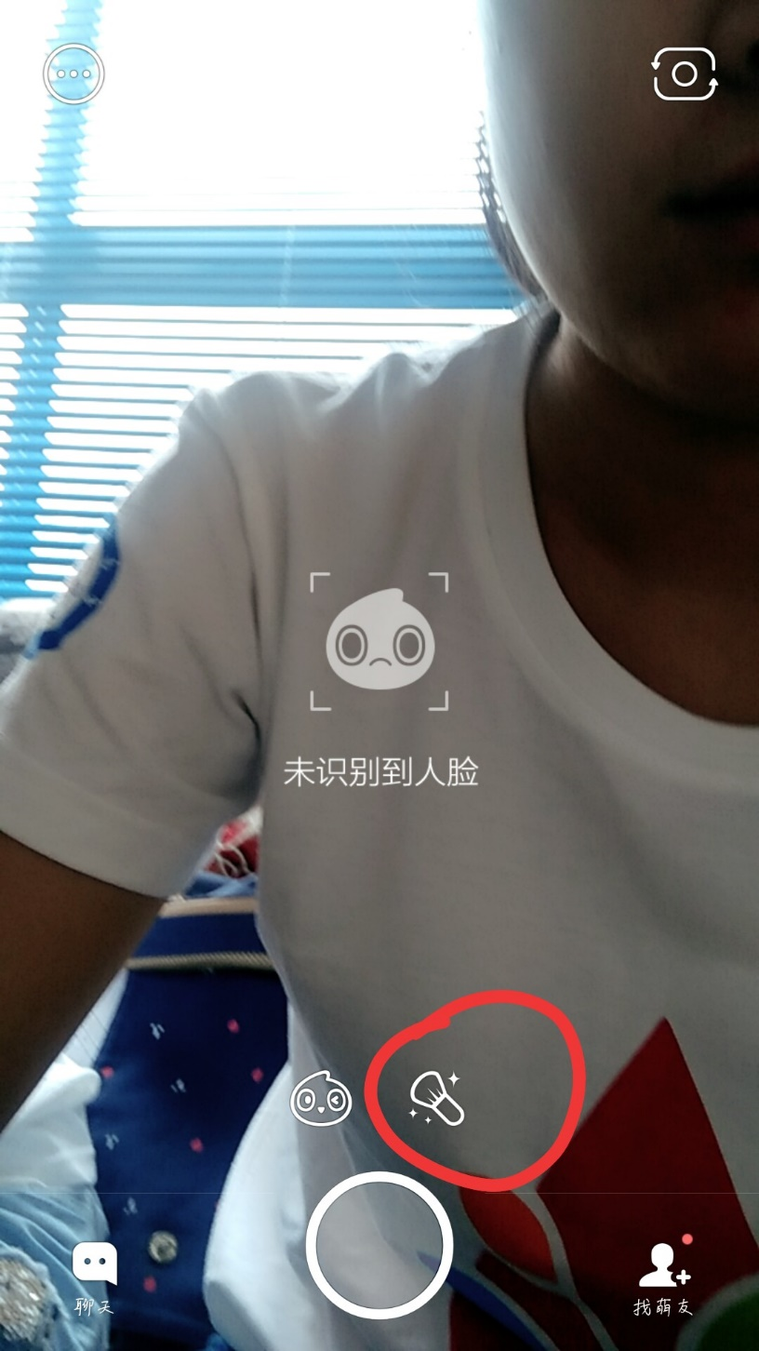
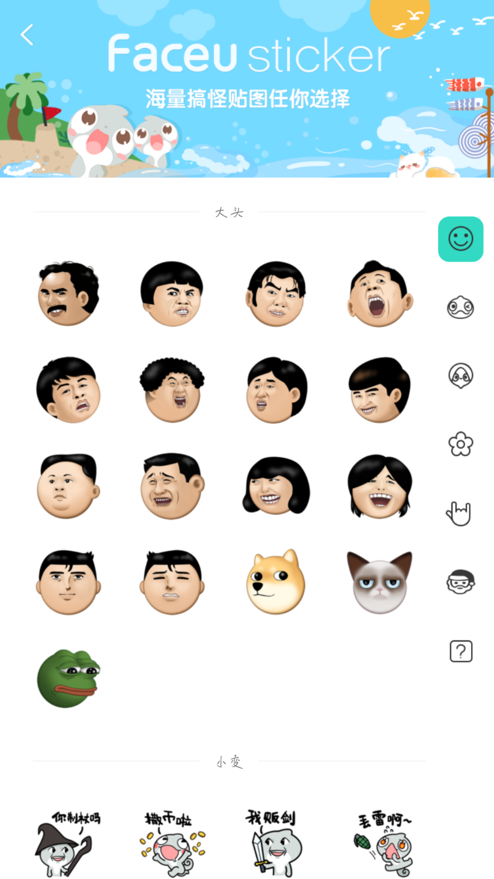


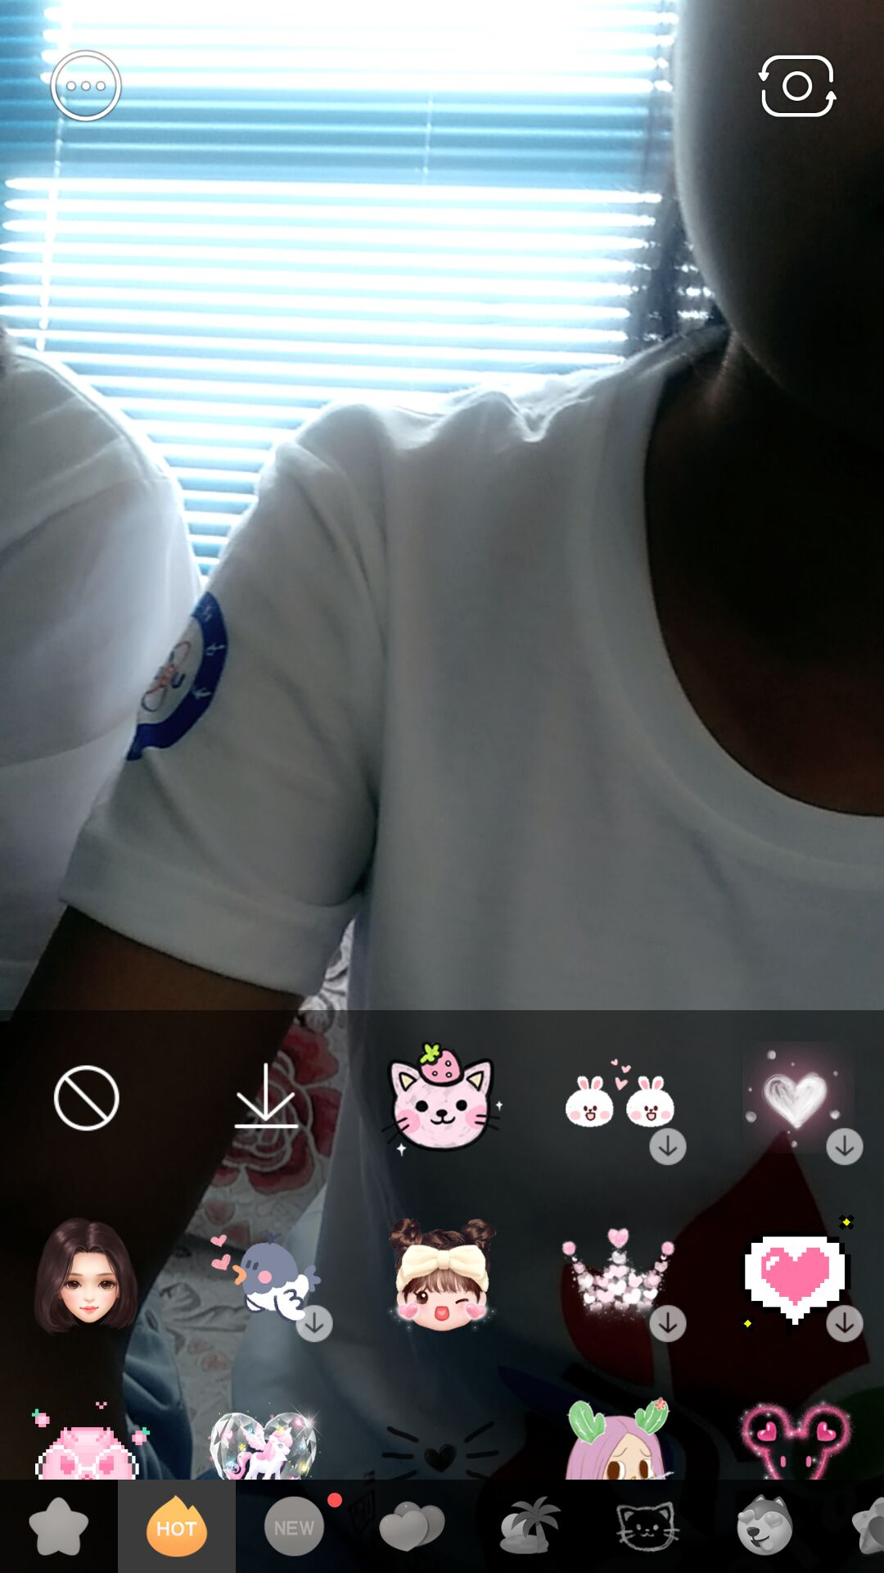
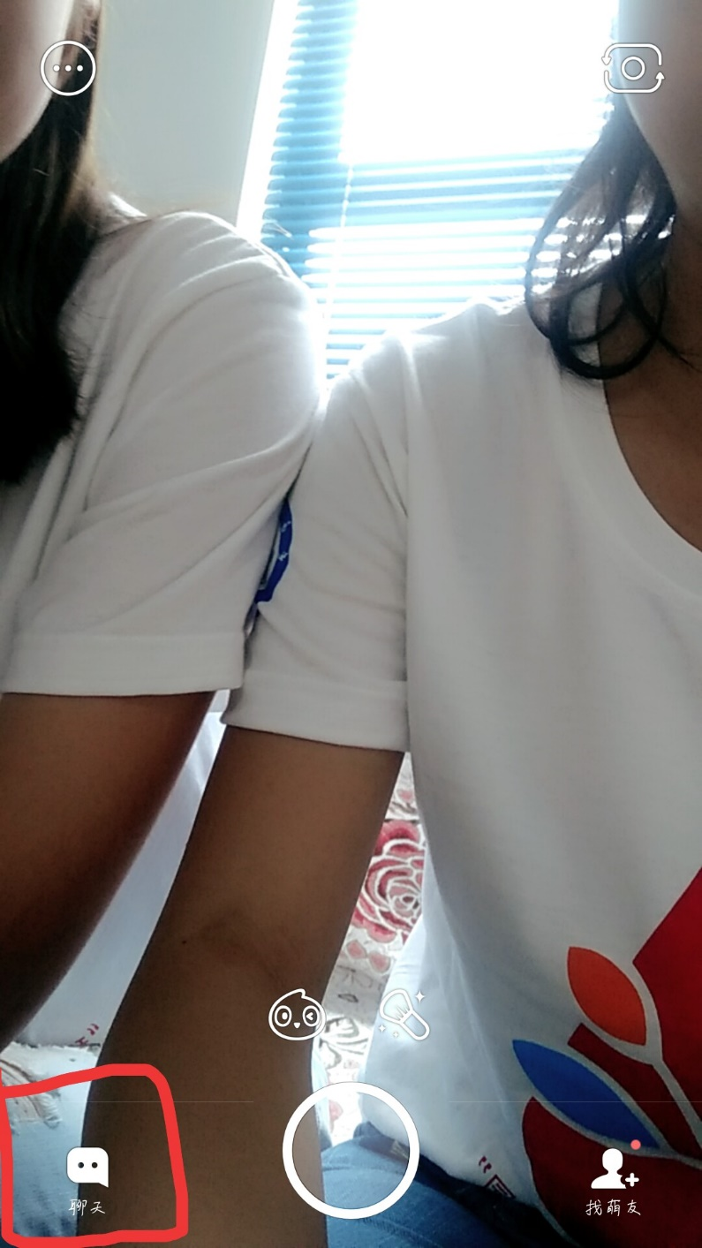
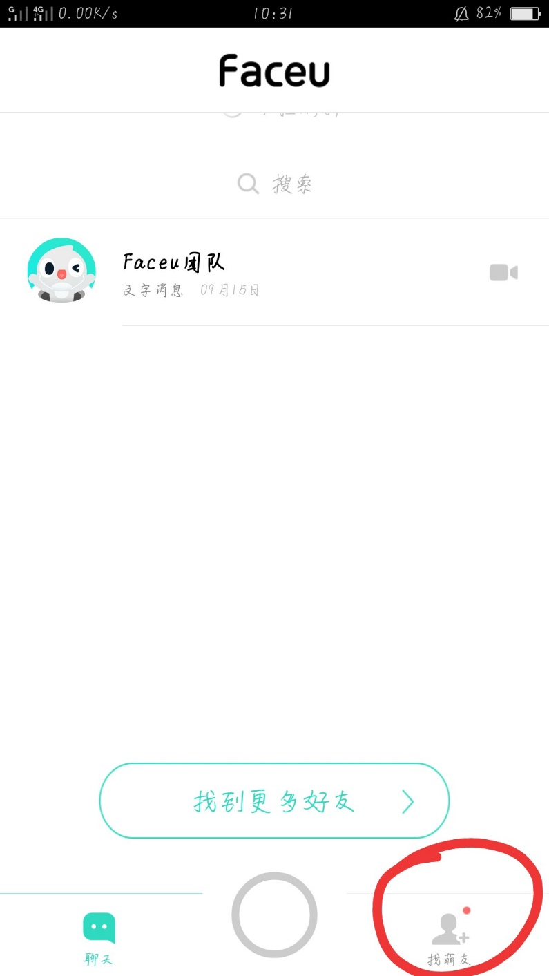
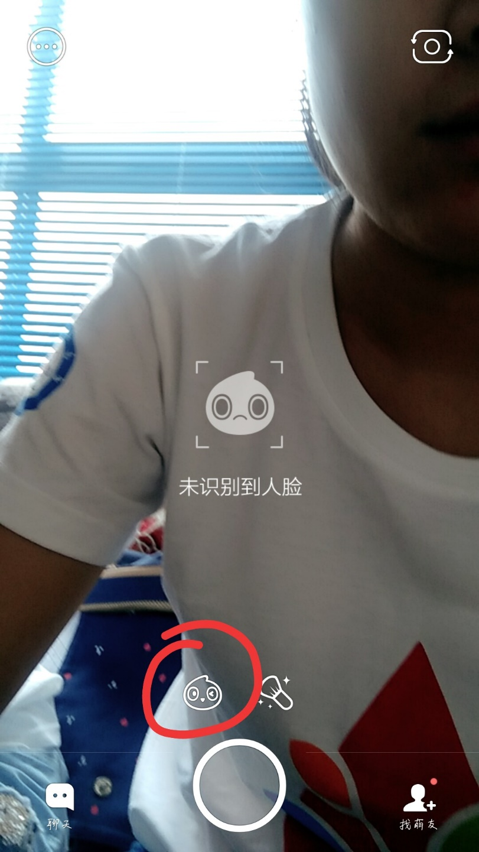
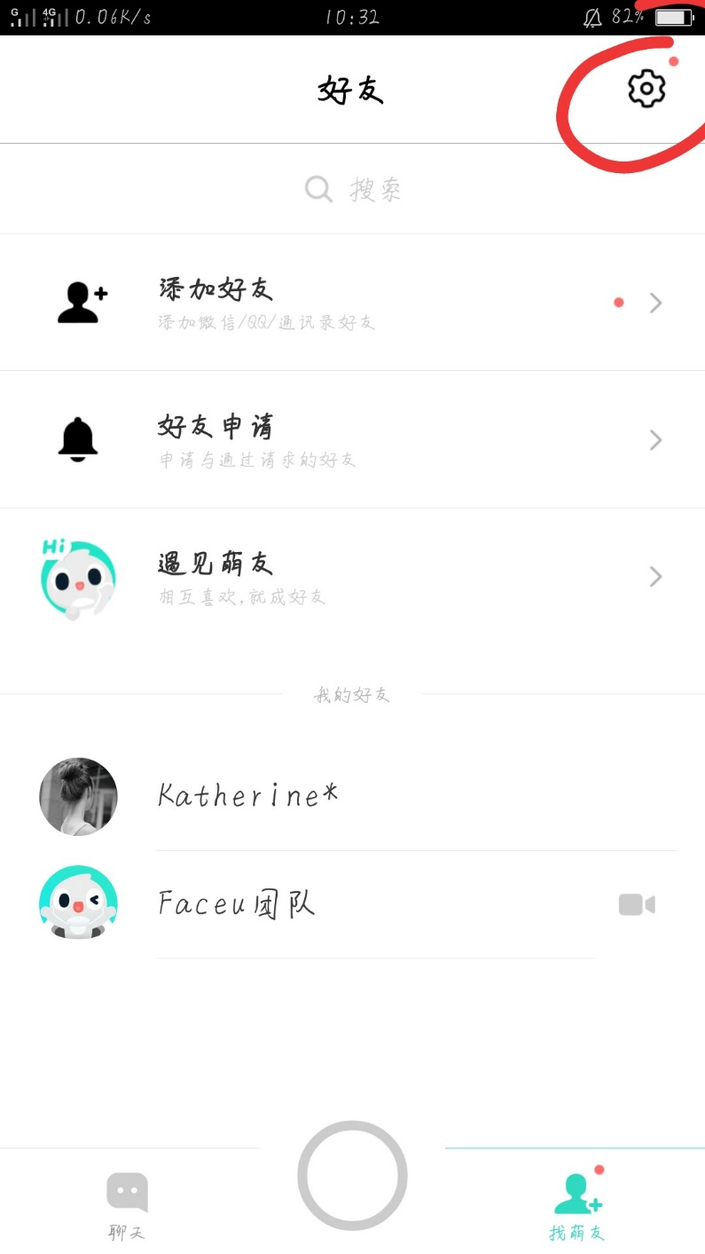

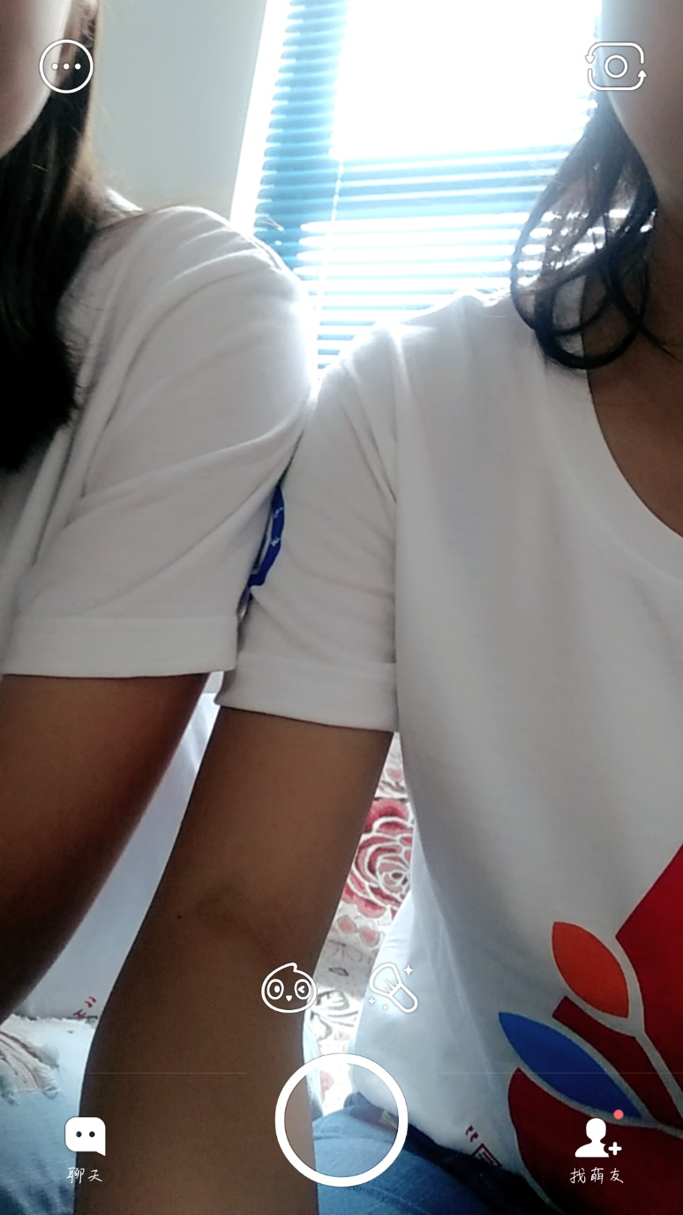
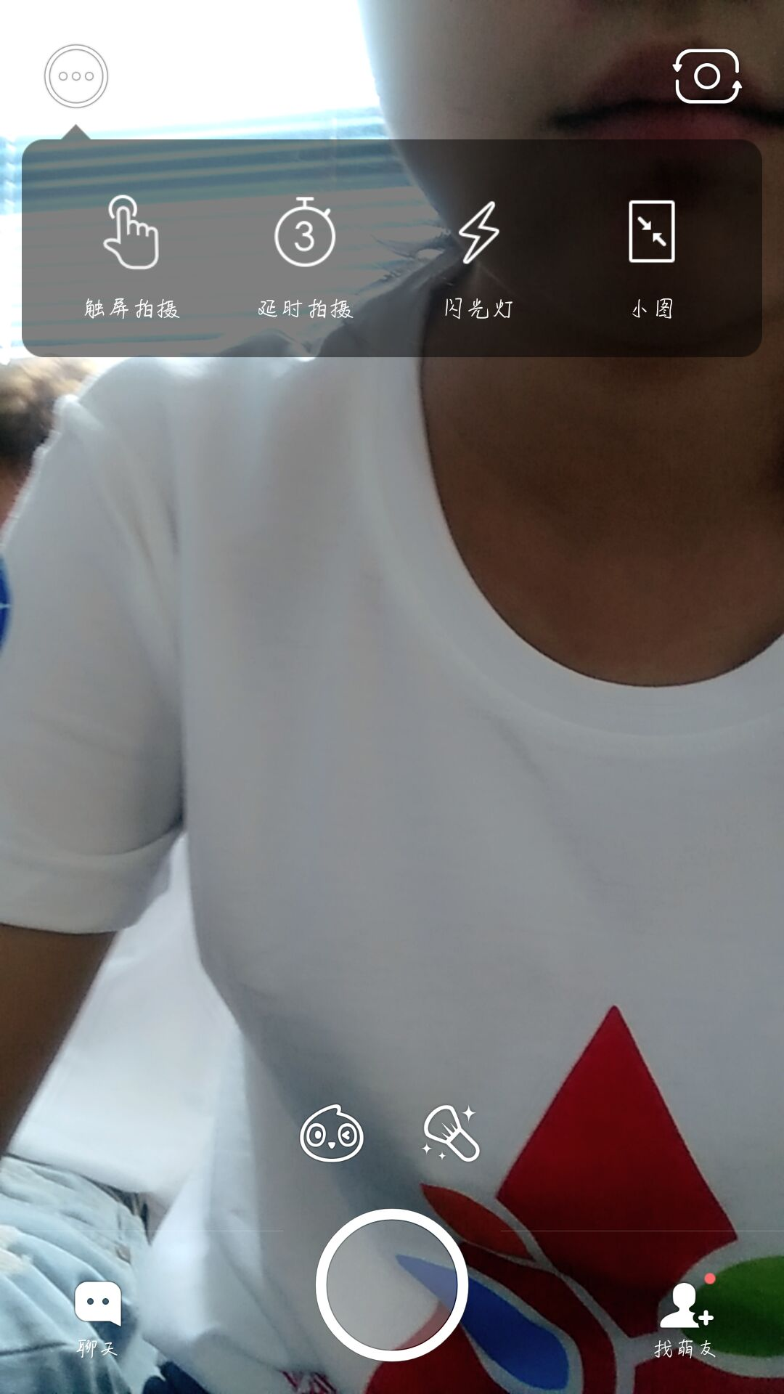
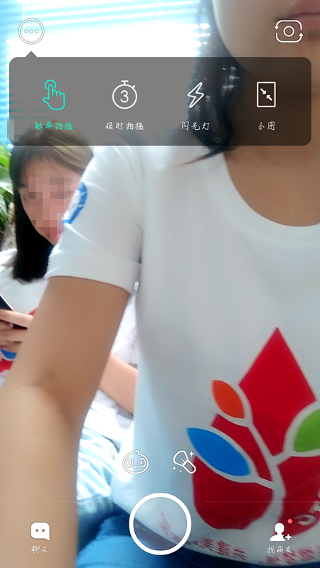
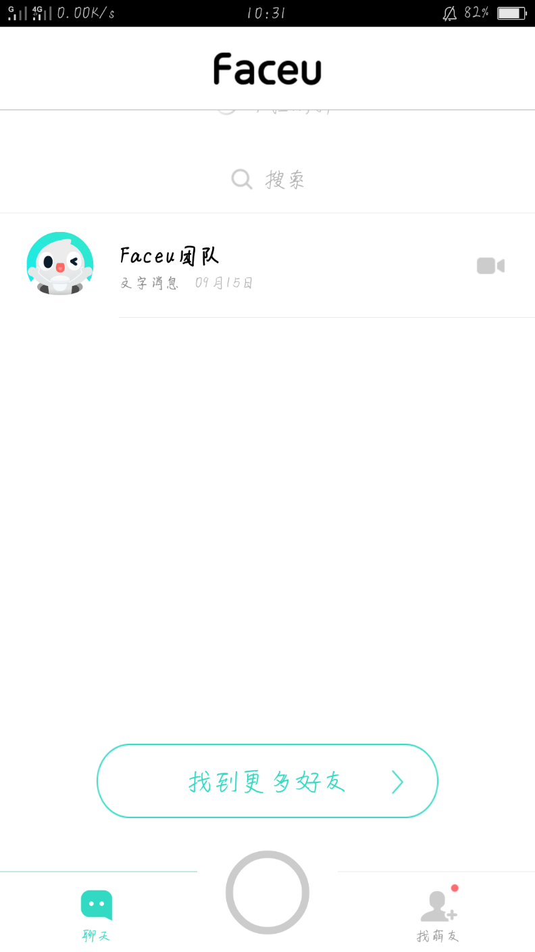
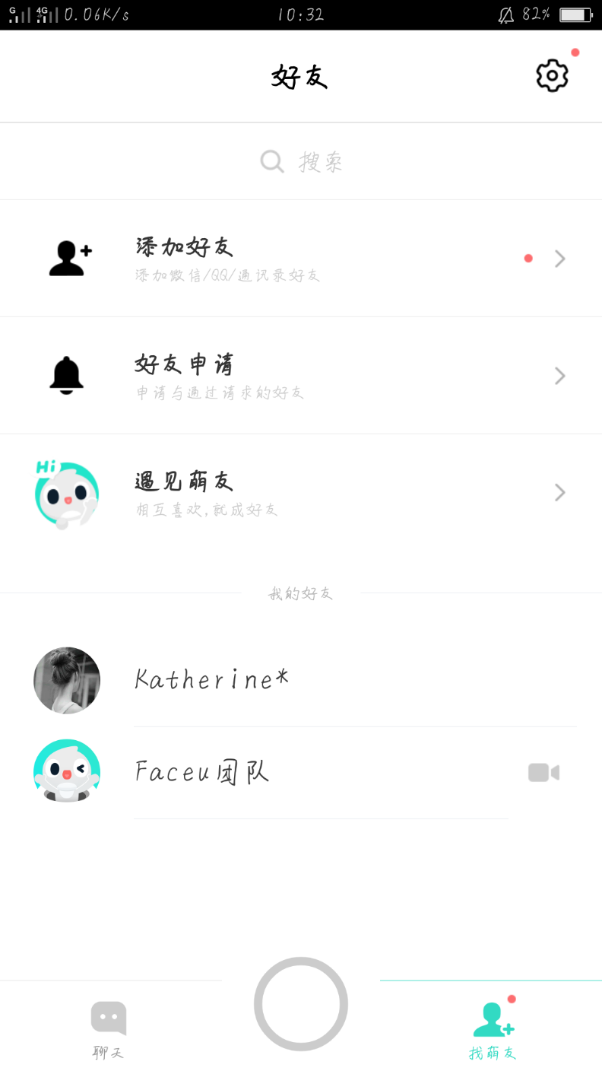
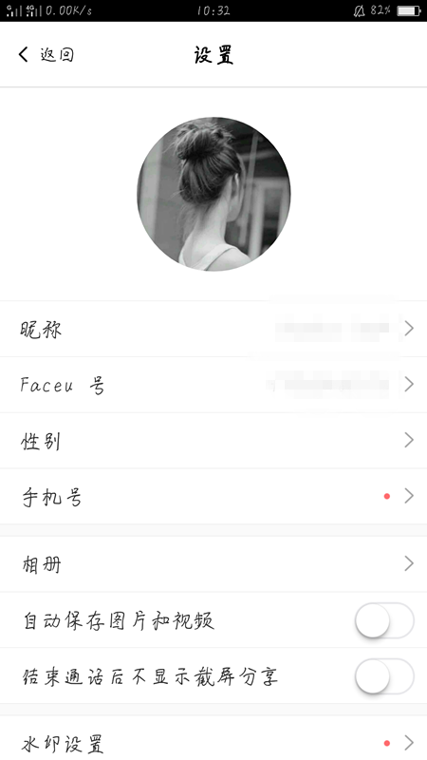
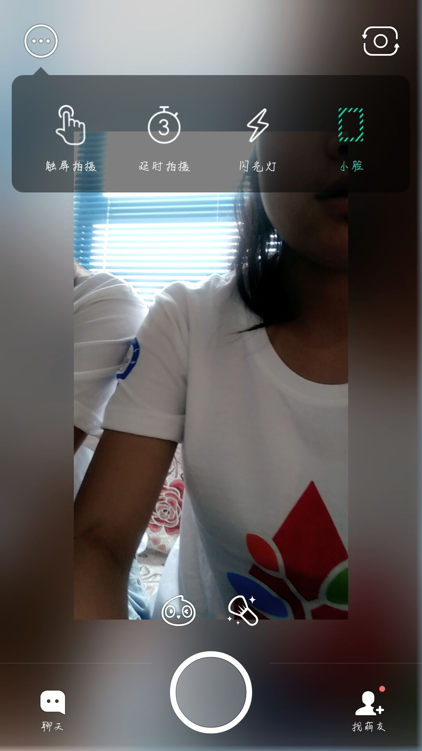

Slide 15

谢谢观赏！
Thanks!

